Slide 1
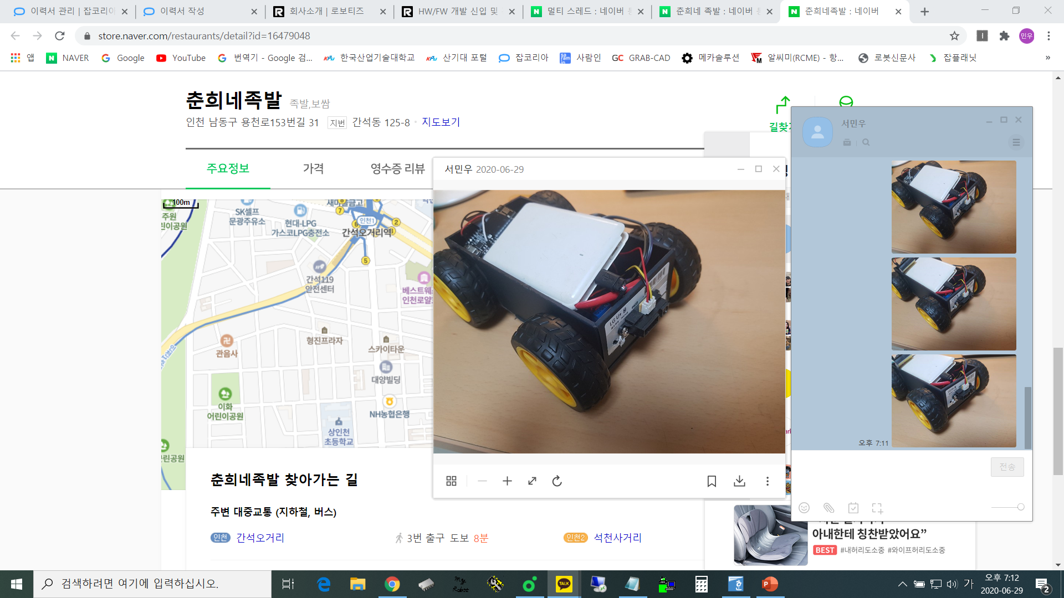
03
학기 프로젝트
와이파이 RC카
PC – Smart Phone – MCU 와의 통신을 중심으로 RC카 제작
참여 인원: 1명 개발 기간: 18.10 ~ 18.10
프로그램: IAR Embedded Workbench, Arduino
역할: F/W 개발, 회로 설계, 앱 제작
목표
(1) PC-Smart Phone-MCU 간의 TCP/IP 소켓통신으로 원격 제어
(2) 기어 DC모터를 통해 주행 가능한 RC카 개발
(3) 적외선 센서를 통해 위험 감지

Slide 2
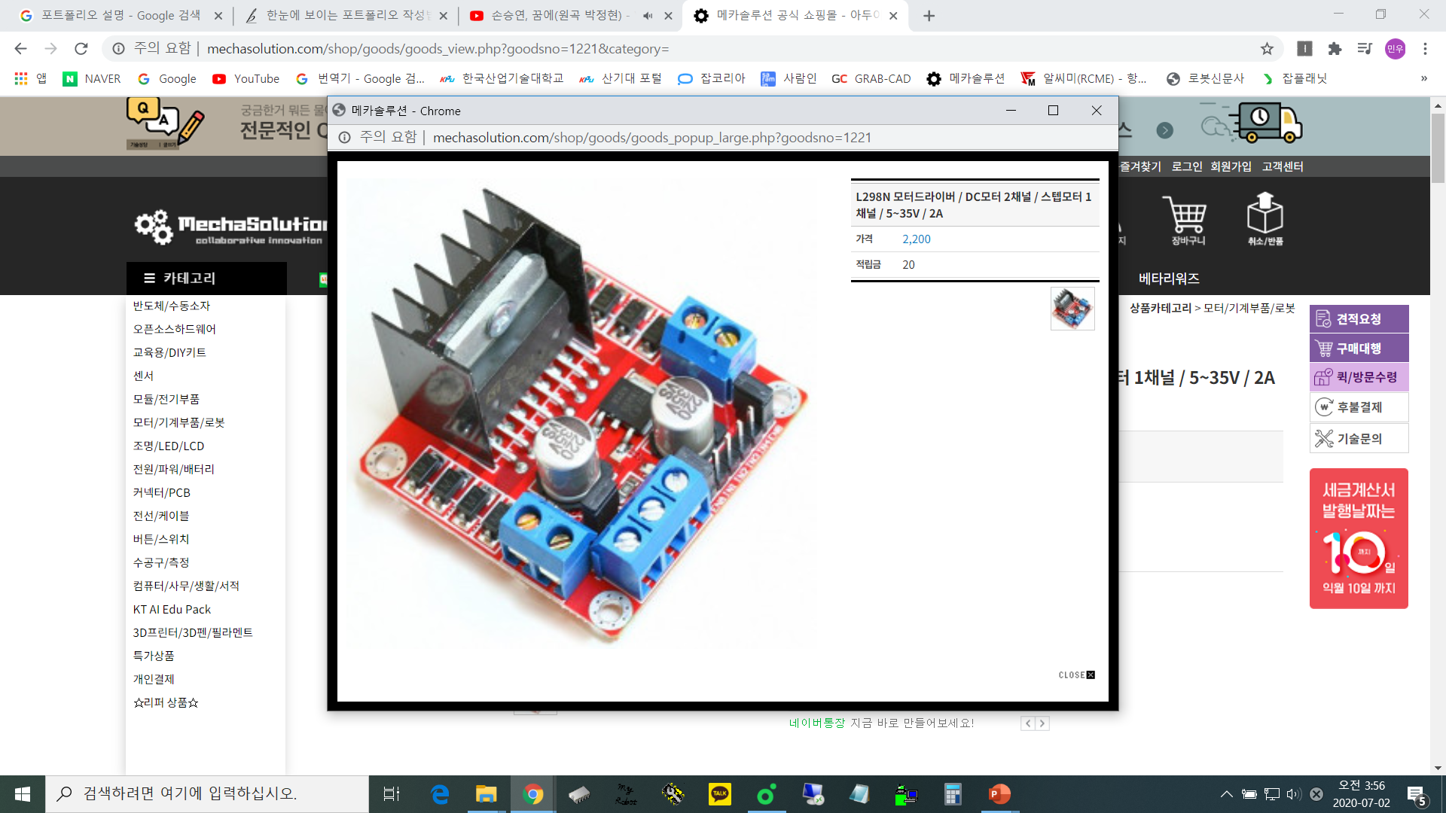
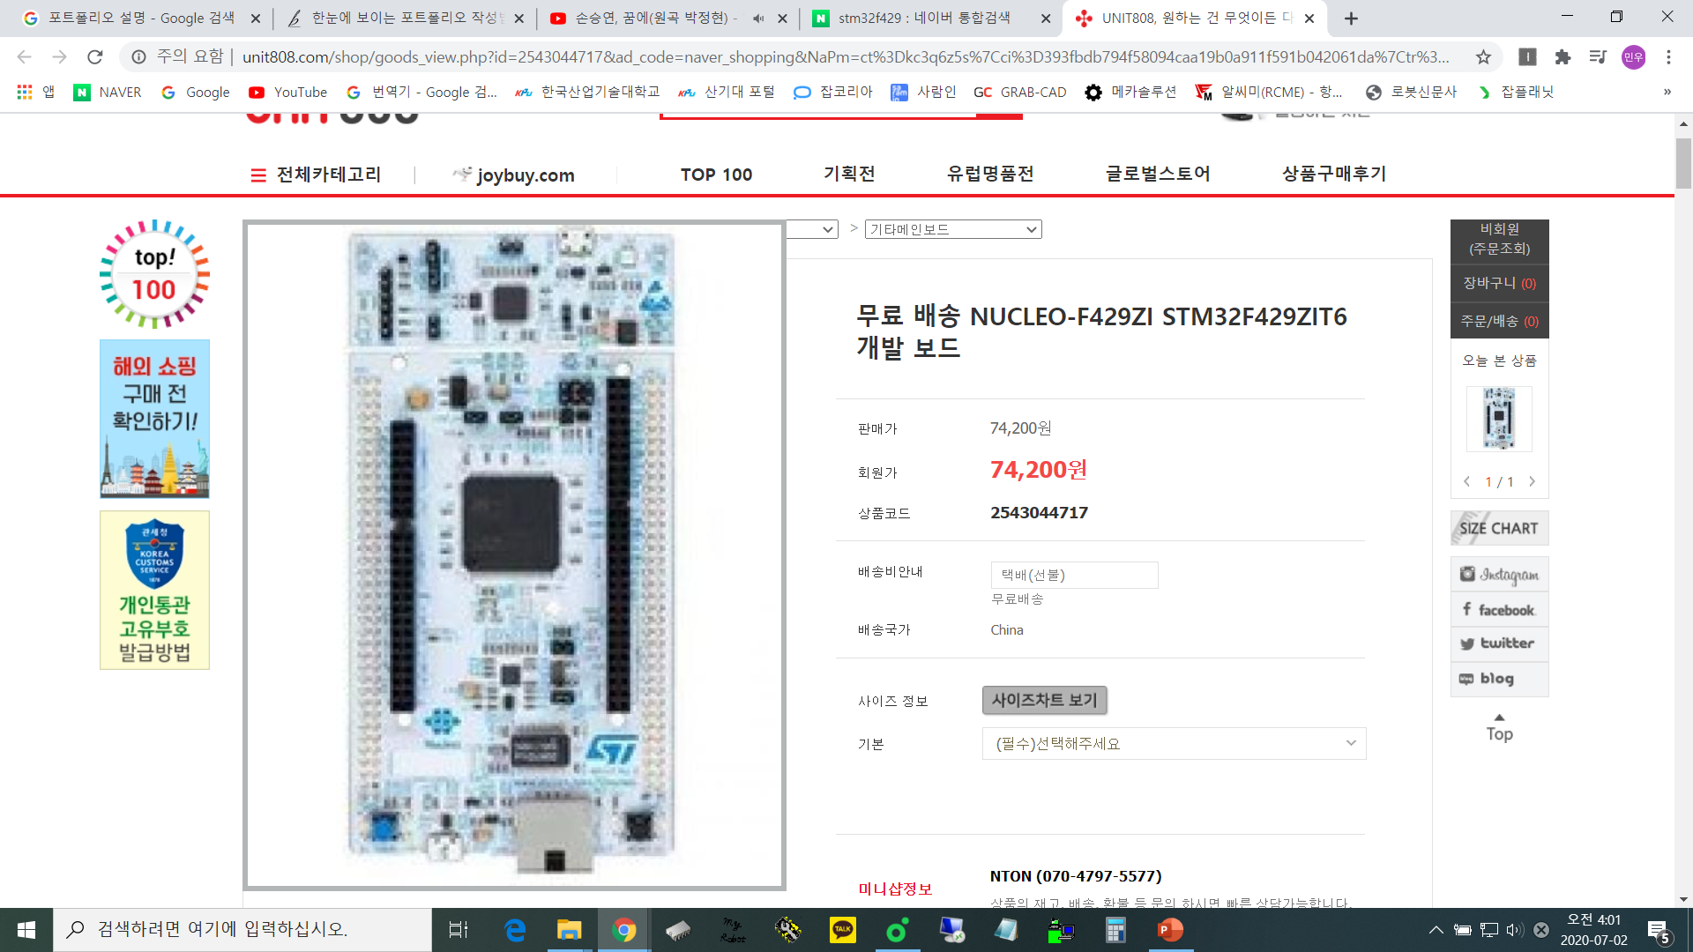
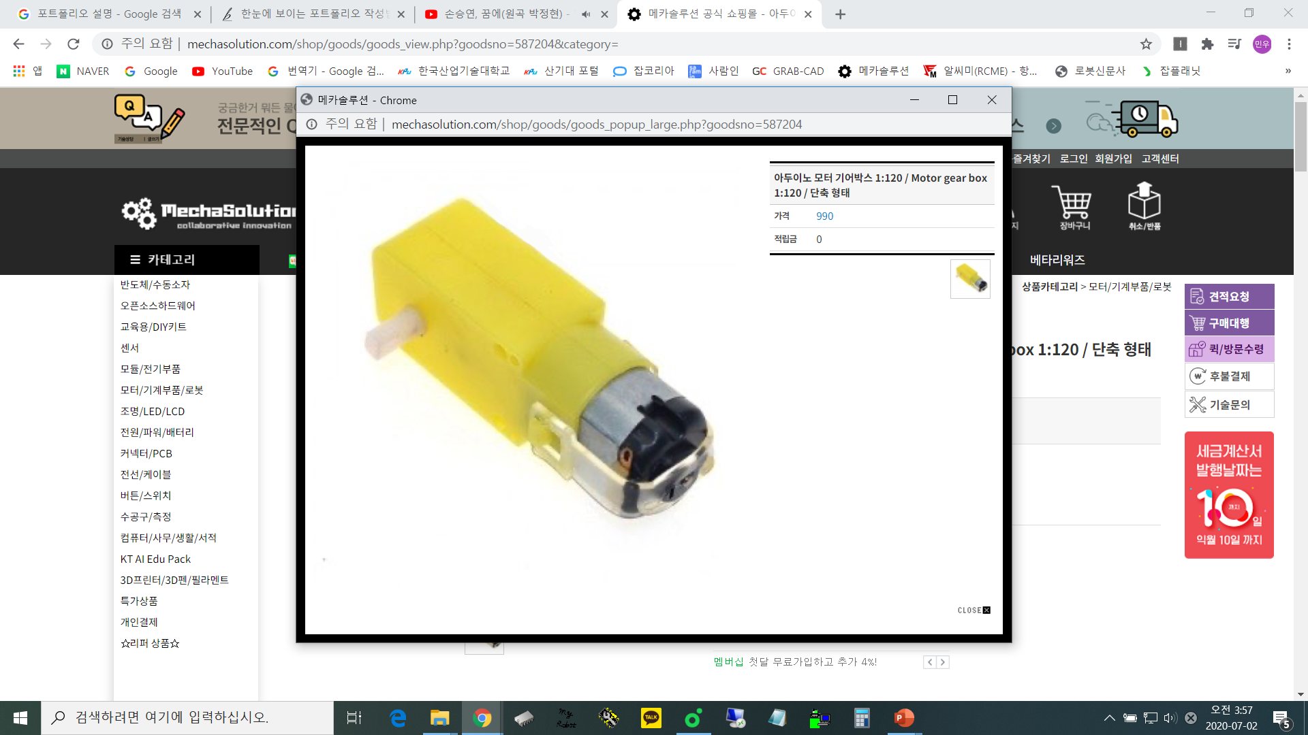
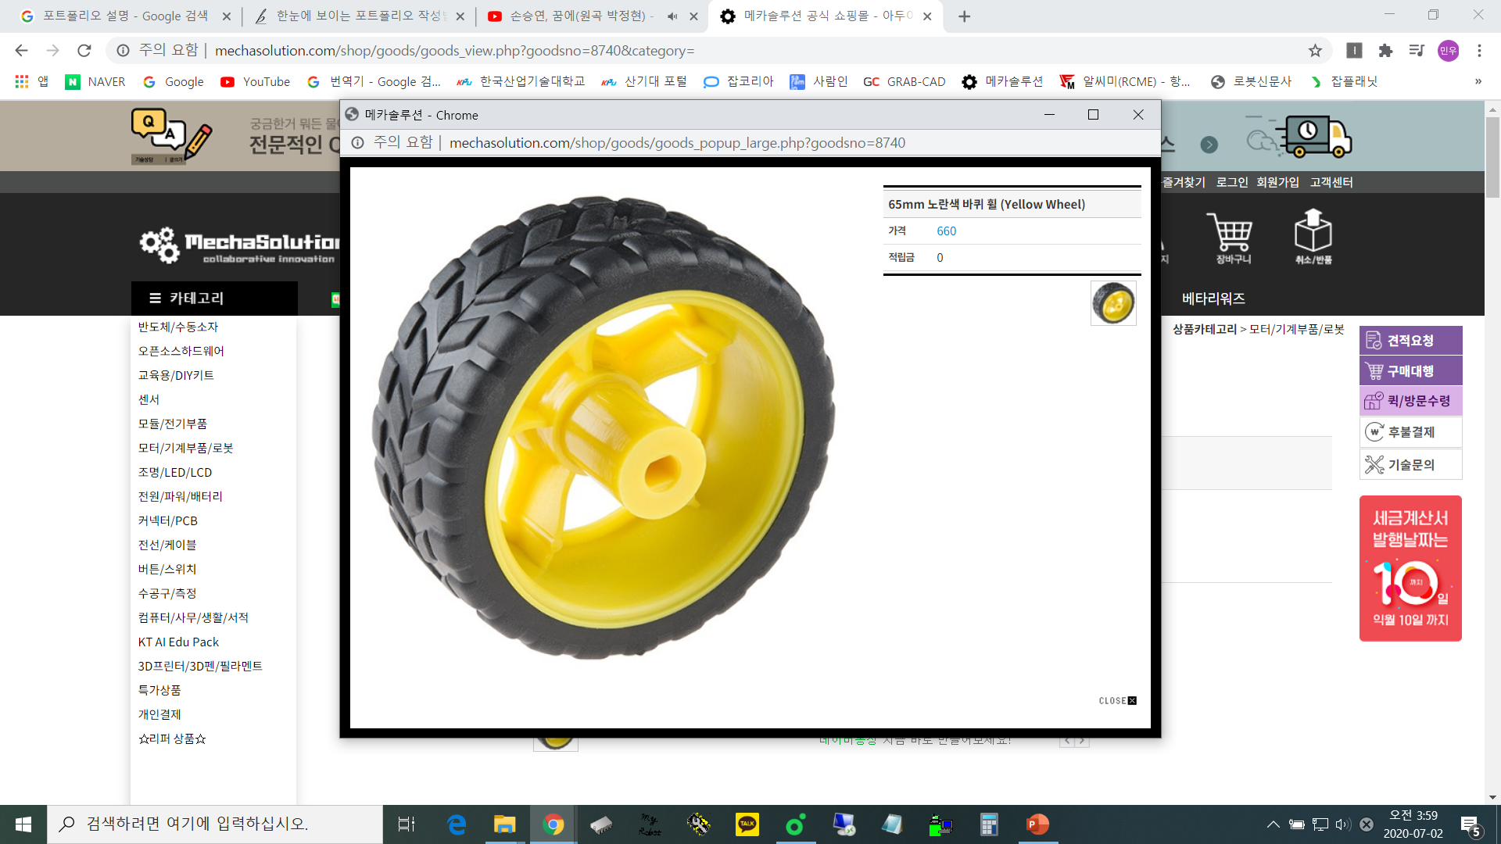
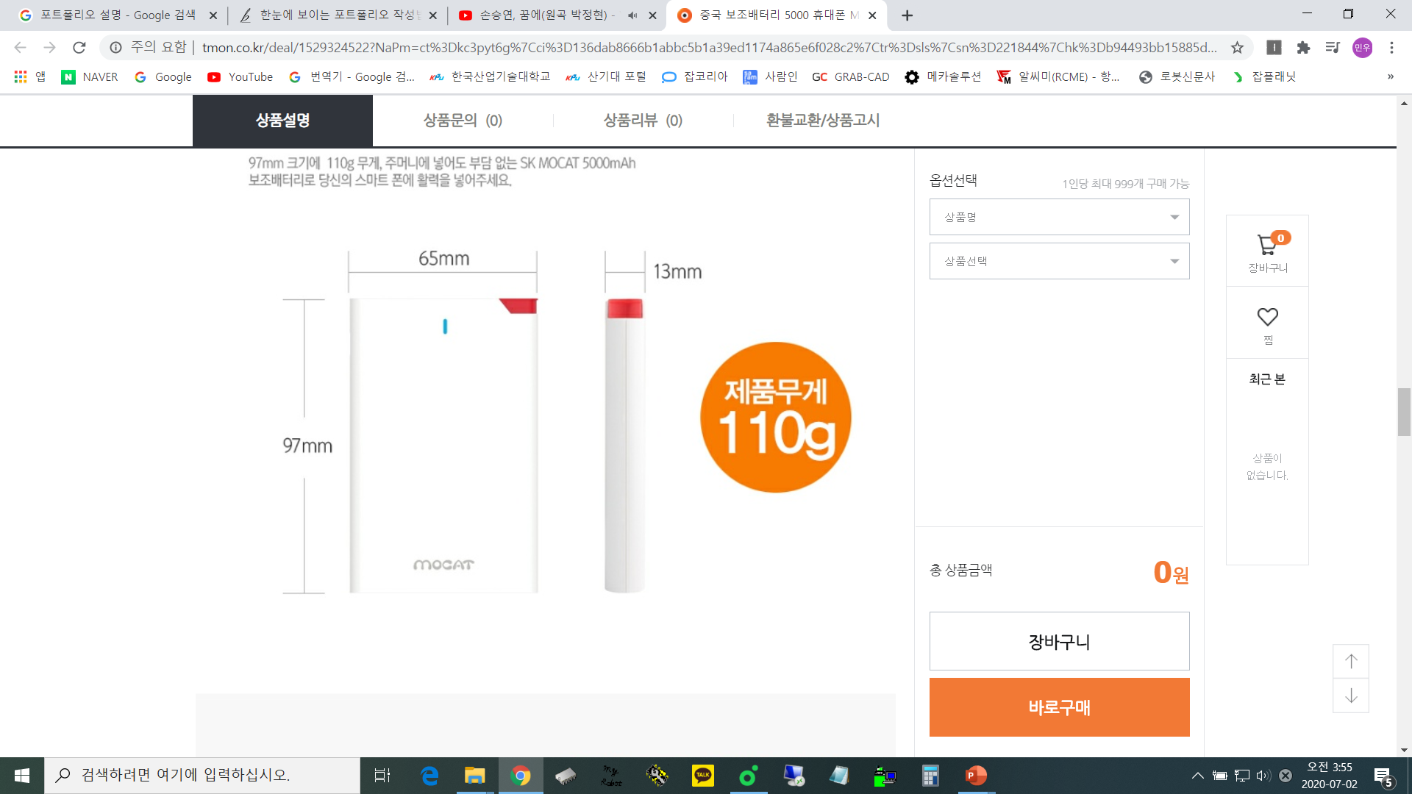

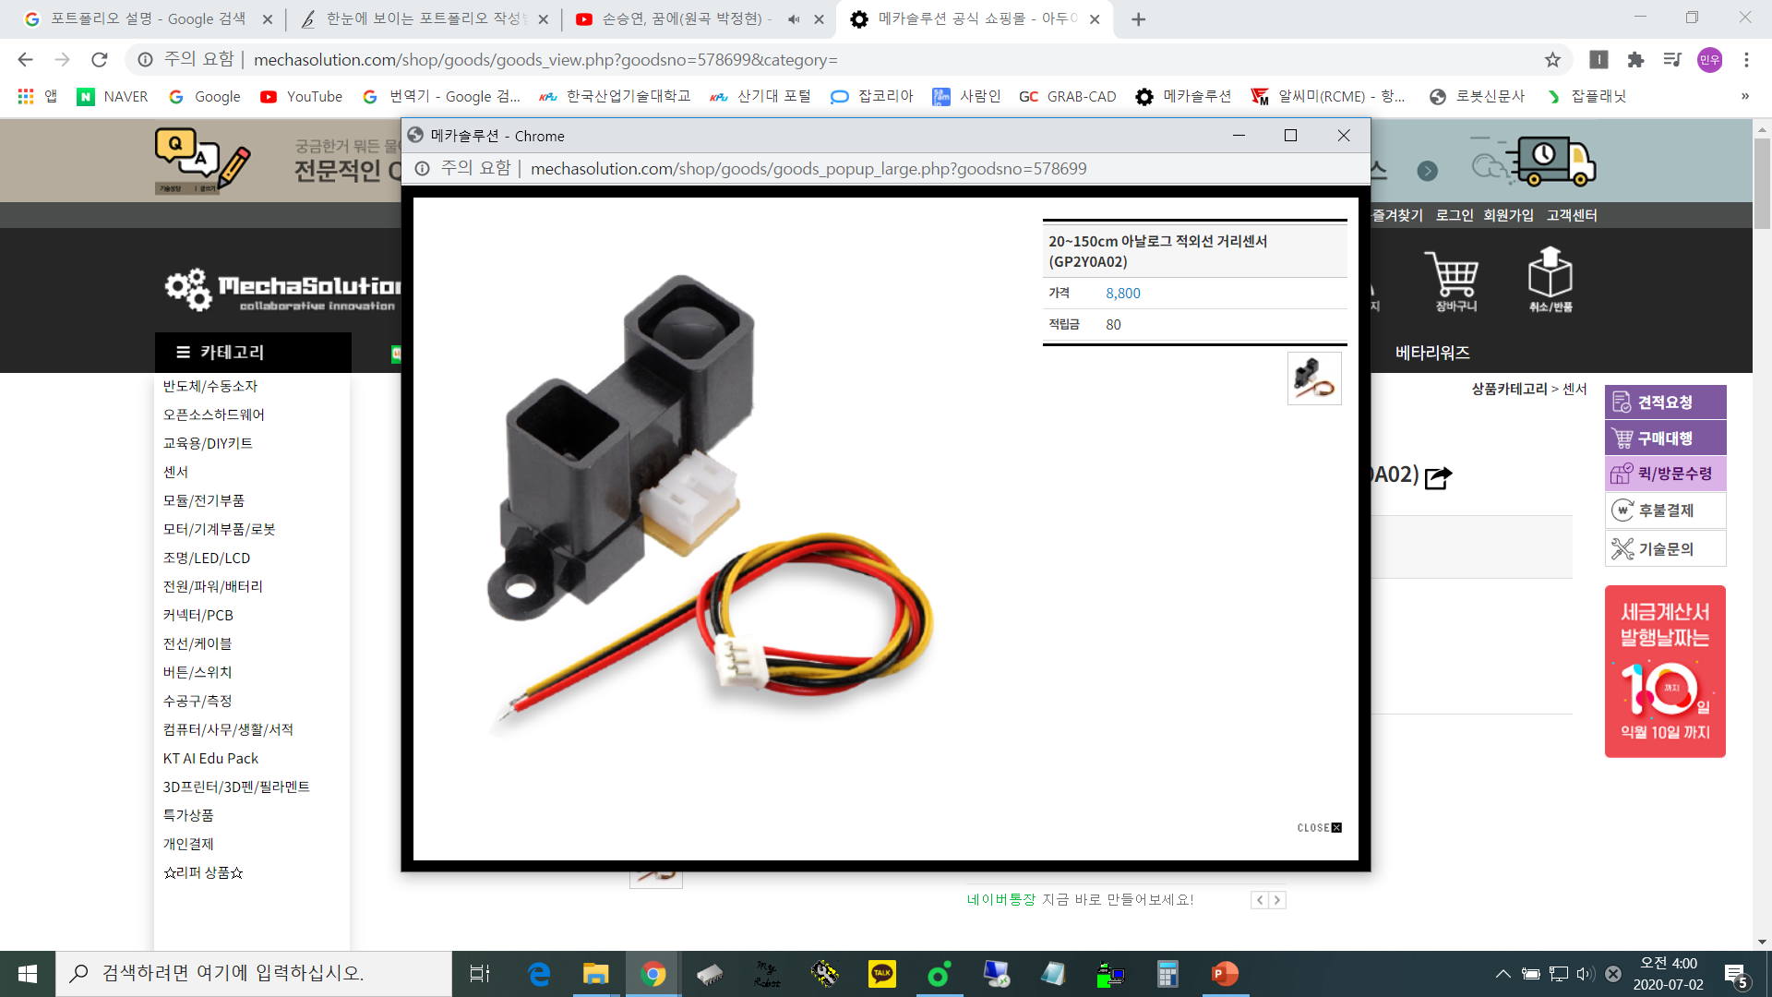

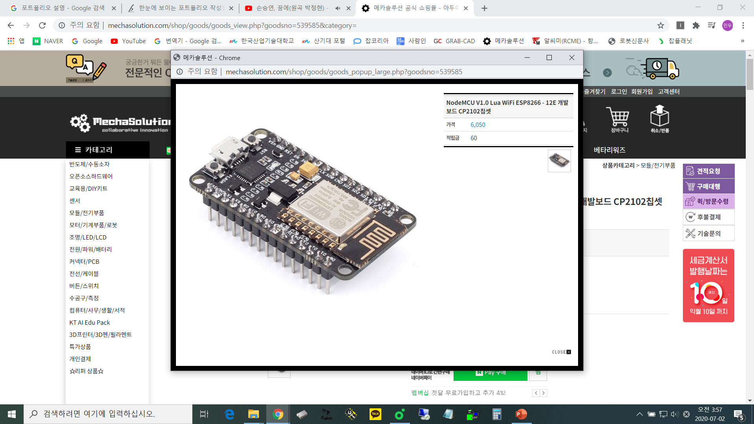
02
시스템 구성도
학기 프로젝트
stm32f429ZI
기어드 모터(2EA)
바퀴(4EA)
모터 드라이버
배터리
적외선 센서
Node wi-fi
스마트폰(앱)
내용
1. App을 통해 TCP/IP Server를 염
2. Node wi-fi를 통해 Client로 접속
3. App을 통해 Node wi-fi에게 주행 명령
4. Node wi-fi는 Uart로 stm32f429에 전송
5. 전송된 값으로 stm32f429는 모터 제어
6. 적외선센서를 통해 벽의 거리 감지

Slide 3
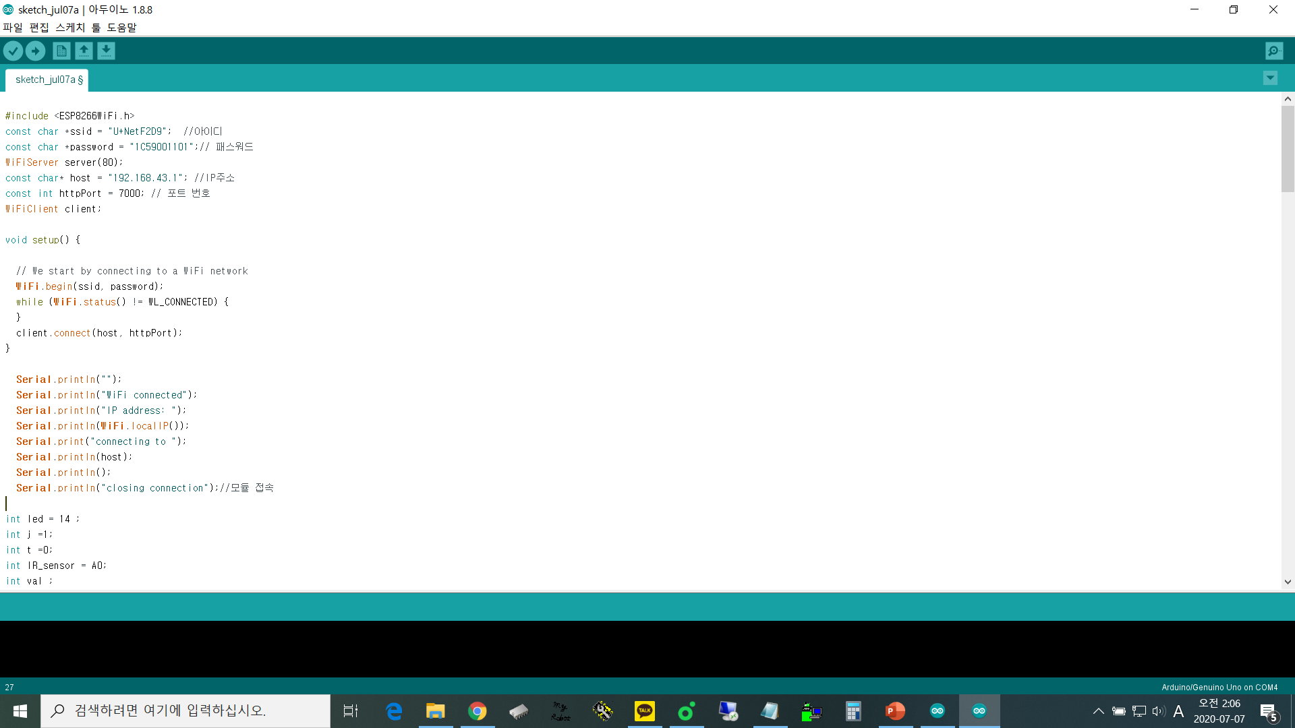
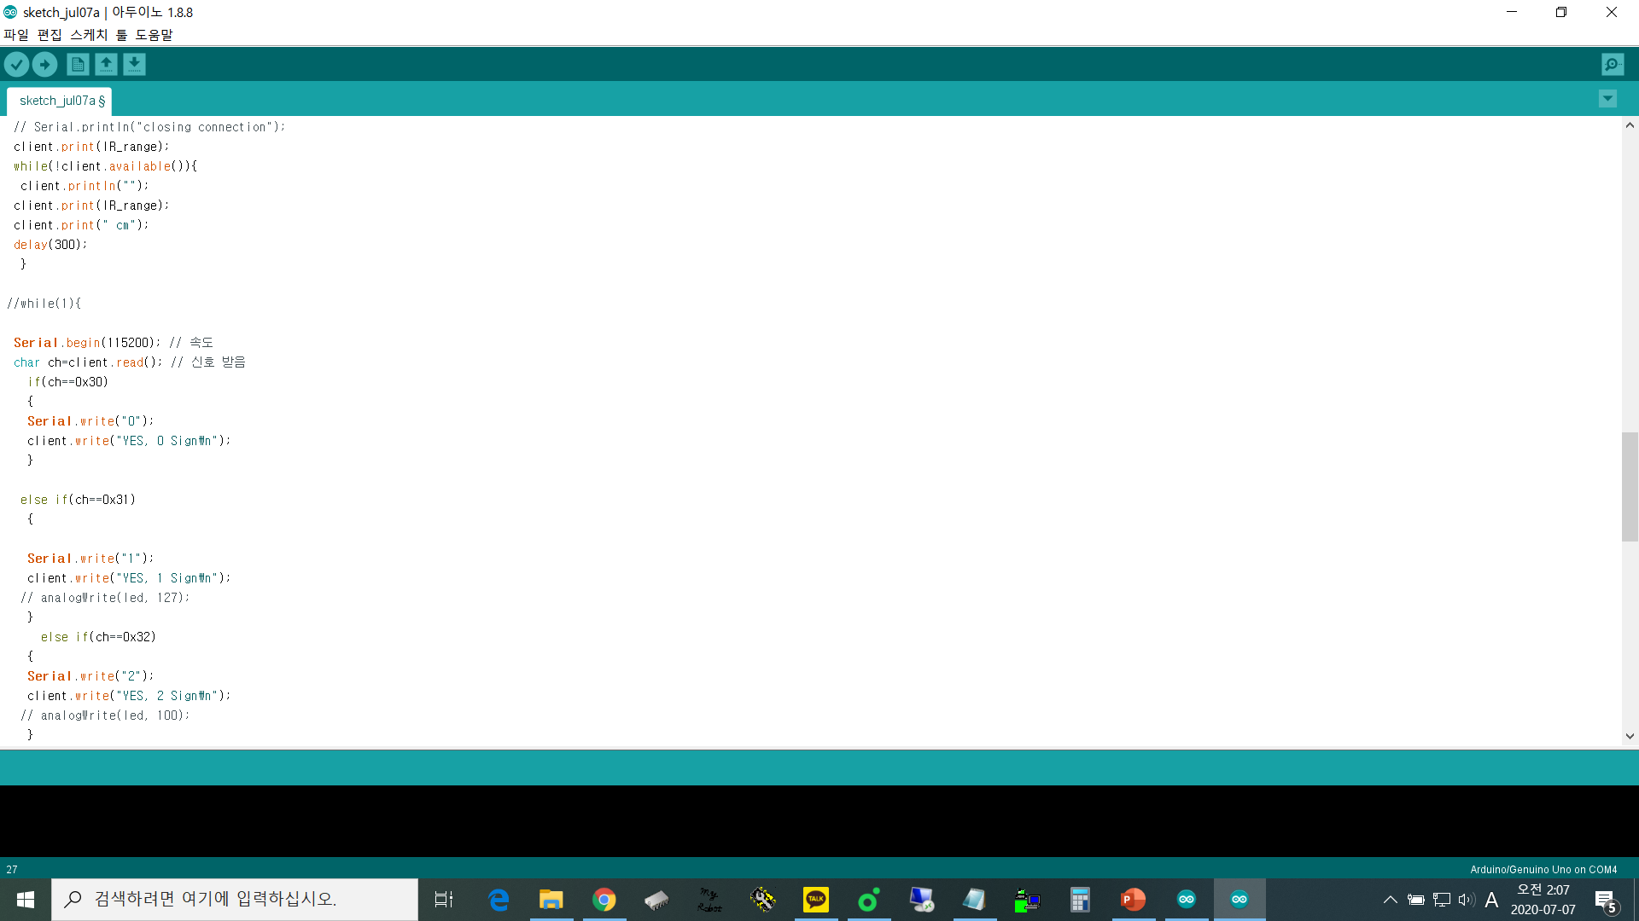
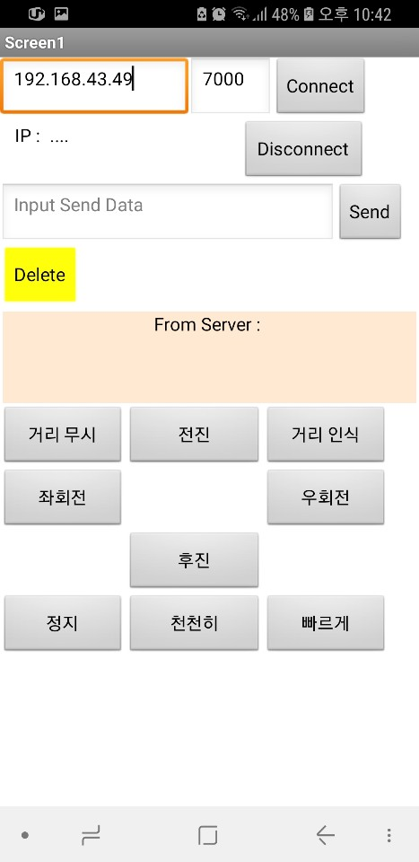
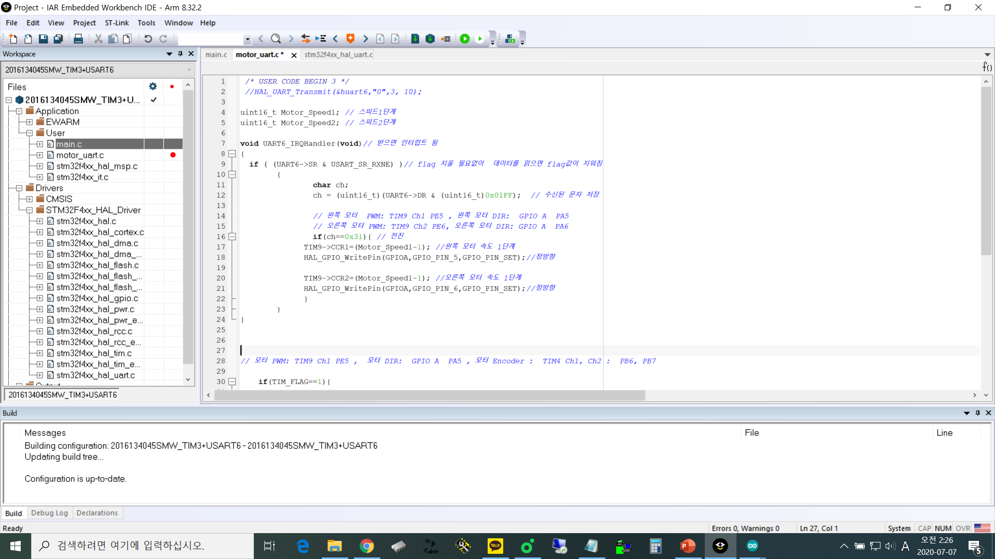
03
F/W 설계
학기 프로젝트
Wi-fi 접속
UART 제어
User-Interface
모터 제어
RC카 조종 ⇒ App(조종) → Node Wi-fi(통신) → CortexM4(모터 제어)

Slide 4
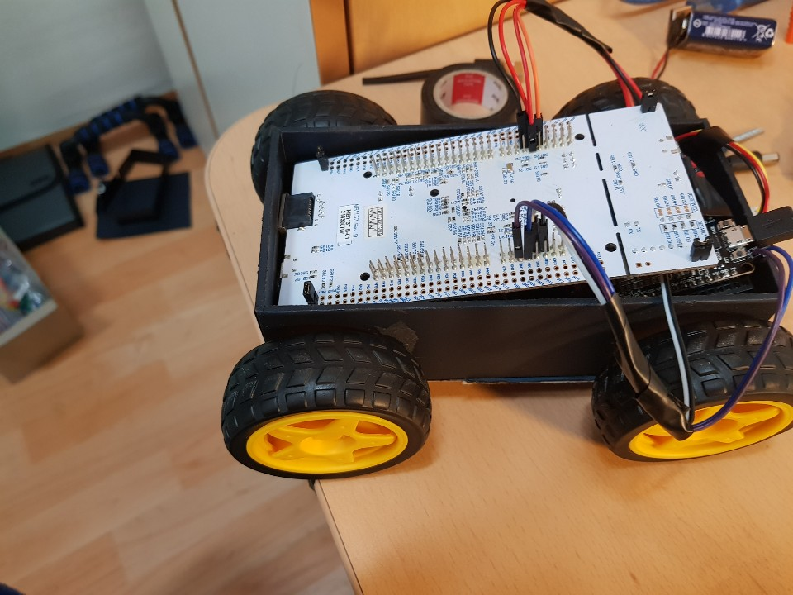
02
와이파이 RC카
학기 프로젝트
종류: Stm32F429ZI(Cortex-M4)
모듈: Node wi-fi, 적외선 센서, DC모터,
모터 드라이버, 보조 배터리
프로그램: IAR Embedded Workbench,
App inventor2, Arduino
목적: TCP/IP통신을 통해 RC카 제어

